Slide 1
Algoritma Analizi
Büyüme hızlarının karşılaştırılması
(Özet)

Slide 2
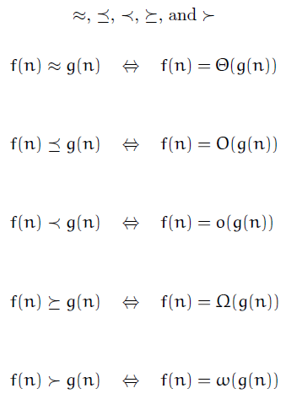
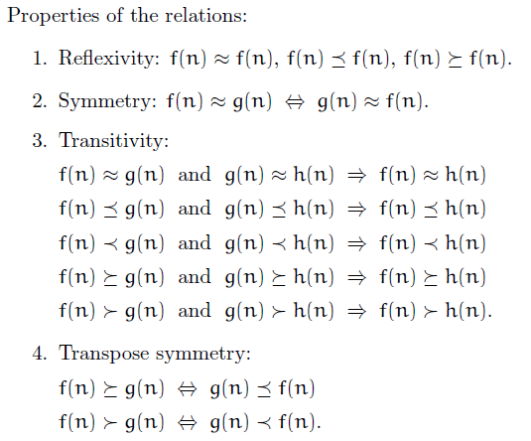
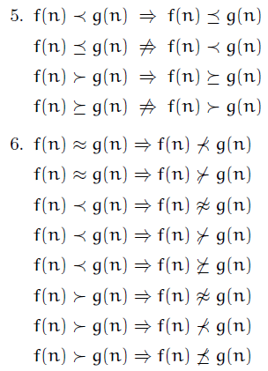
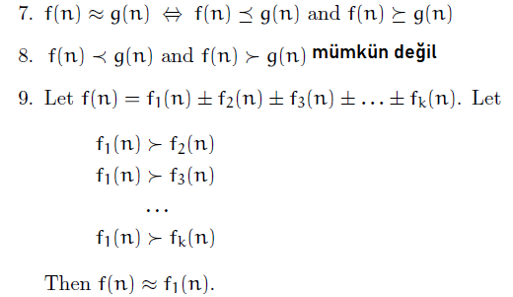
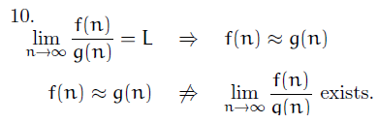

Slide 3



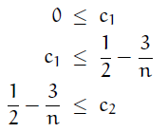

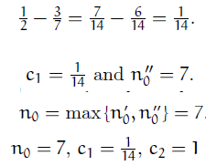

Slide 4
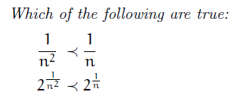

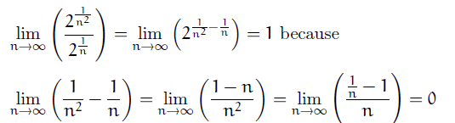


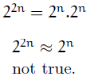
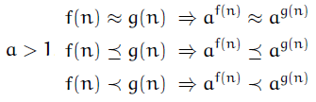



Hangisi doğrudur?
Hangisi doğrudur?
Doğru
Doğru
eşit
eşit
Hangisi doğrudur ?
Üçü de yanlış

Slide 5
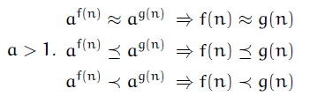
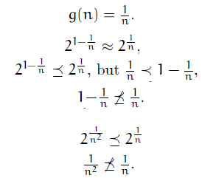

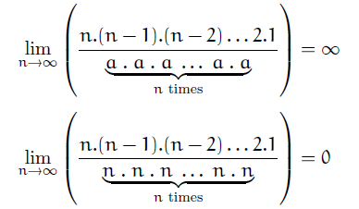

Doğru
Doğru
Yanlış

Slide 6










Doğru
Doğru
Her iki tarafın a tabanına göre logaritmasını alalım

Slide 7
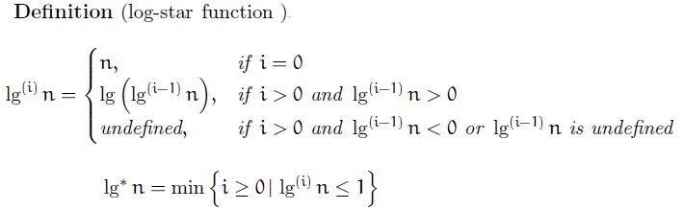

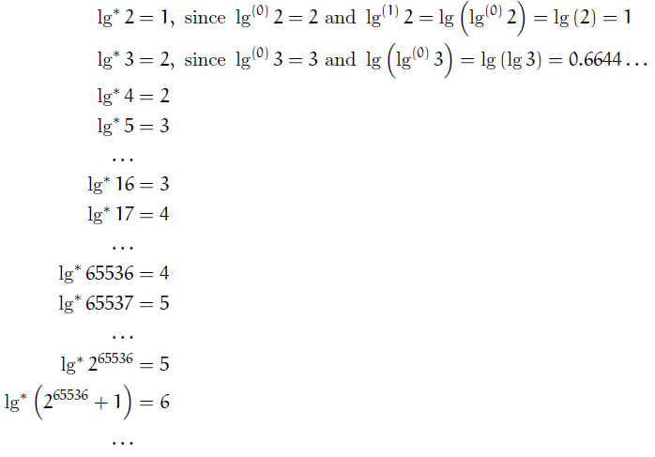
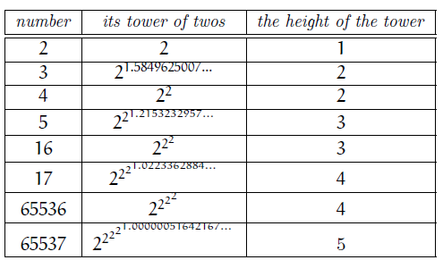
Her gerçel sayı t, ikililerden oluşan bir kule ile temsil edilebilir:
Burada s, 1 < s ≤2 koşulunu sağlayan bir gerçel sayıdır. Kulenin yüksekliği, bu dizideki eleman sayısıdır.
Bunu göz önünde bulundurarak, lg n'nin n adet ikili kulenin yüksekliği olduğunu görmek çok kolaydır.

Slide 8


















ÖRNEKLER
Her iki tarafın logaritması alınırsa

Slide 9





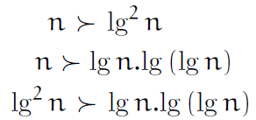











Heriki tarafın logaritması alınırsa
Heriki tarafın logaritması alınırsa
Heriki tarafın logaritması alınırsa

Slide 10
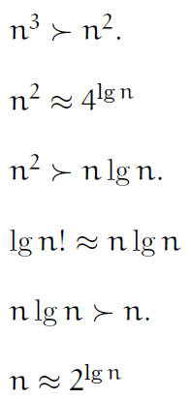


















Heriki tarafta logaritma alalım

Slide 11
















Heriki tarafın logaritmasını alalım
Hatırlatma: n sayısı 2’ler kulesi olsun.
n ile lg n ‘inkule yüksekikleri arasındaki fark 1’dir.

Slide 12









Slide 13
